Slide 1


EFICIENCIA ENERGÉTICA EN EDIFICIOS UTILIZANDO LA SIMULACIÓN
Desayuno IDE
Jueves 27 de Abril de 2023
Ing. María Elena Soldatti
Centro CEA. Universidad Tecnológica Nacional
Facultad Regional Delta.

Slide 2

¿Qué es la eficiencia energética?
  Es el conjunto de acciones que permiten mejorar la relación entre la cantidad de energía consumida y los productos y/o servicios que se obtienen a partir de su uso.
¿ En qué entornos podemos aplicar esta definición?
  En equipos e instalaciones
  En sectores productivos
  En el transporte
  En edificios
    En el hogar
    En el sector público o privado
¿ Qué se puede hacer para mejorarla?
  Charlas de divulgación
  Educación en el uso de herramientas
  Difusión de las buenas prácticas
  Proyectos de financiamiento nacionales o internacionales
  Marco normativo
  Publicaciones.
¿ Qué trabas podemos encontrar?
  Vicios
  Falta de recursos económicos o de conocimientos, eso restringen las opciones de los consumidores.
  El precio de la energía no revela el costo.
  La EE no siempre está arraigada en las normas constructivas y urbanísticas.
  Y seguro que en mente tienen más

Slide 3

Se entenderá por uso eficiente de la energía todos los cambios que se traducen en la disminución de la cantidad de energía utilizada para producir una actividad económica o para satisfacer necesidades energéticas manteniendo un determinado nivel de bienestar o productividad; por lo que incluye cambios tecnológicos, económicos y el comportamiento de la población.

Slide 4
La arquitectura es una de las disciplinas que más afectan y transforman el medio.
Las ciudades y el hábitat construido constituyen sistemas artificiales, que demandan del medio todo lo necesario para su realización, y funcionamiento, afectándolo aún con posterioridad a su vida útil.

Slide 5
La cantidad de energía necesaria para mantener un edificio bajo condiciones de confort depende del diseño y del uso.
Demanda que proviene fundamentalmente de los sistemas de calefacción y refrigeración, y en menor medida de iluminación, agua caliente, cocción y otros.
El principio de reducción de la demanda se establece en la disminución de los requerimientos de la energía necesaria, desde la etapa de proyecto del edificio.
La Reducción de la demanda se convierte en la primera estrategia para que el edificio sea eficiente.
La segunda estrategia es lograr la eficiencia en los sistemas que aportan al confort.
La tercera estrategia consiste en el uso de energías renovables para cubrir parte de la demanda. El uso de este tipo de energías disminuyen los impactos sobre el ambiente

Slide 6
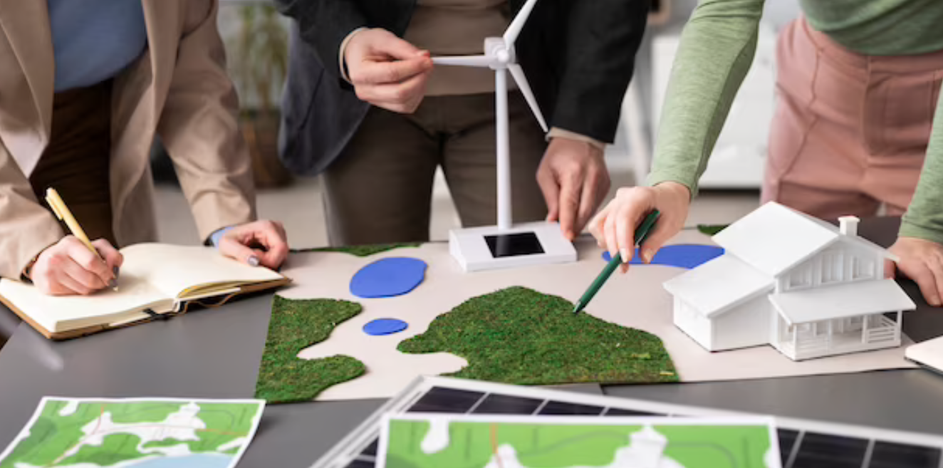
Decreto 1030/10 – Reglamentación de la Ley 13059
Condiciones de Acondicionamiento Térmico exigibles en la construcción de edificios en la Pcia. de Buenos Aires de uso humano
Establece
  - Obligatoriedad de cumplir las Normas IRAM al Aislamiento térmico de Edificios y a Ventanas
Campo de aplicación
  Todas las construcciones públicas y privadas nuevas destinadas al uso humano
Normas IRAM de Aislamiento
  IRAM 11549-IRAM 11601- IRAM 11603-IRAM 11604-IRAM 11605-IRAM 11625-IRAM 11630-IRAM 11507-IRAM 11507-4

Slide 7
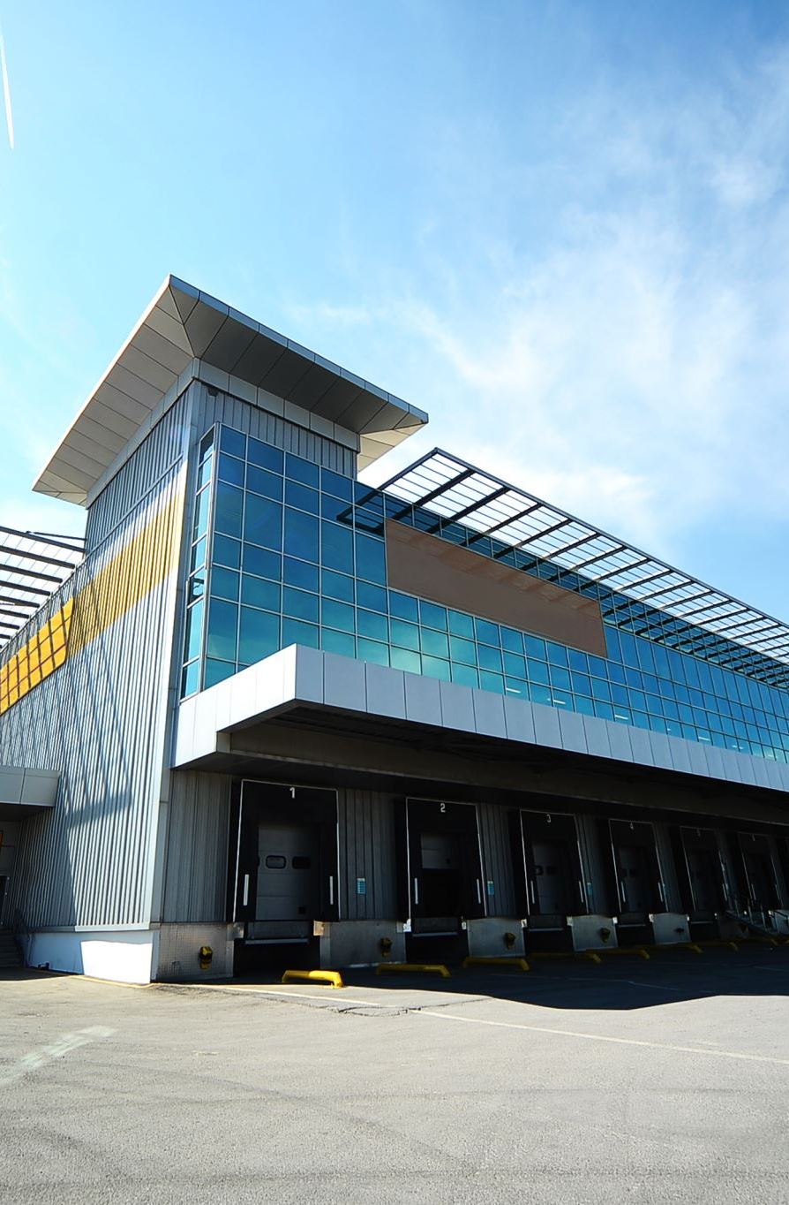
Normas IRAM vigentes a cumplimentar:
Norma IRAM 11549: Aislamiento térmico de edificios. Vocabulario.
Norma IRAM 11601: Aislamiento térmico de edificios. Propiedades térmicas de los materiales para la construcción. Método de cálculo de la resistencia térmica total.
Norma IRAM 11603: Aislamiento térmico de edificios. Clasificación Bioambiental de la República Argentina.
Norma IRAM 11604: Aislamiento térmico de edificios. Ahorro de energía en calefacción. Coeficiente volumétrico G de pérdidas de calor.
Norma IRAM 11605: Aislamiento térmico de edificios. Condiciones de habitabilidad en viviendas. Valores máximos admisibles de transmitancia térmica “K” (como máximo los valores correspondientes a nivel B)
Norma IRAM 11625: Aislamiento térmico de edificios. Verificación del riesgo de condensación del vapor de agua superficial e intersticial en paños centrales.
Norma IRAM 11630: Aislamiento térmico de edificios Verificación riesgo de condensación intersticial y superficial en puntos singulares.
Norma IRAM 11507-1: Carpintería de obra. Ventanas exteriores. Requisitos básicos y clasificación.
Norma IRAM 11507-4: Carpintería de obra. Ventanas exteriores. Requisitos complementarios. Aislación térmica.

Slide 8
Sistema Edificio
Construcción
Usos finales
Ubicación geográfica
En combinación con el clima exterior condicionan su comportamiento
Orientación
Materiales
Clima
Residencial
Oficina
Educación
Deportes etc.
Ventilación
HVAC
Iluminación
INTERIOR
PERSONAS
MUEBLES - DIVISIONES
PIEL ó ENVOLVENTE
PISOS
TECHOS
MUROS
EQUIPOS

Slide 9
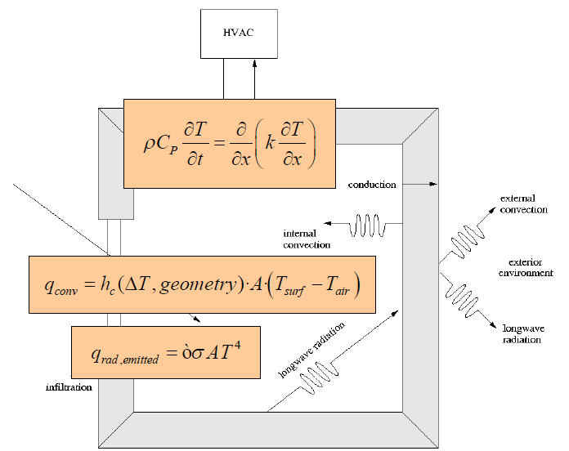
Todos los elementos arquitectónicos tradicionales o no, ofrecen su influencia (RESISTENCIA) en cuanto a la gestión térmica, produciéndose numerosos fenómenos de intercambio de flujos energéticos que definen el comportamiento térmico y ambiental del mismo.

Slide 10
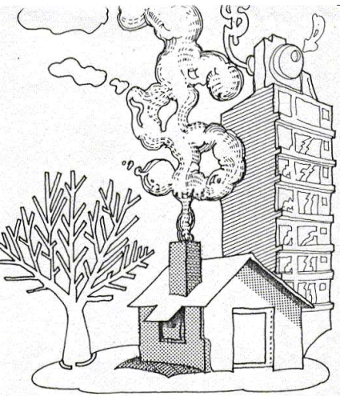
Todas las variables en combinación espacial y temporal aportan continuamente ganancias y pérdidas, tanto directas como diferidas.
Contamos con Un método estático que supone que el régimen de las condiciones climáticas exteriores es constante implicando que la temperatura interior también es constante. O bien, más cercano a la realidad considerando el carácter dinámico de los fenómenos térmicos en el edificio.
Con el auxilio del simulador y su posibilidad de cálculos recursivos pudimos afrontar ambos regímenes tanto el permanente como el transitorio.

Slide 11
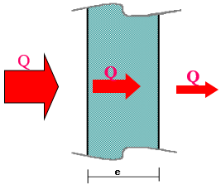
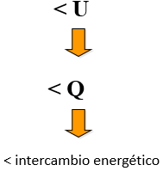
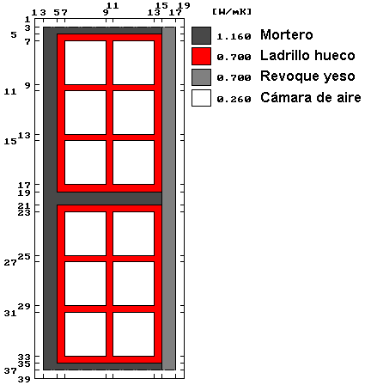
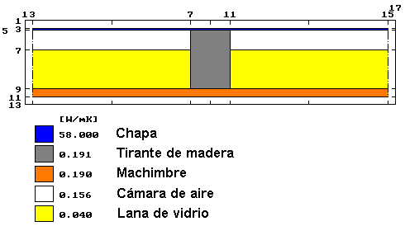
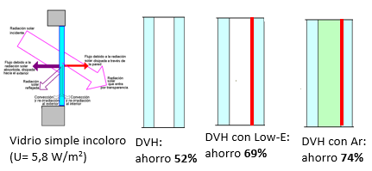
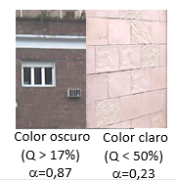
Donde Q es la transferencia de energía en forma de calor.
A es el área que atraviesa ese flujo de calor.
(T1-T2) es la diferencia de temperatura
U Coeficiente global de transferencia de calor
Entonces el objetivo es manipular el valor de U, para todos los elementos de la envolvente, ya sea muros, techos o pisos.

Slide 12
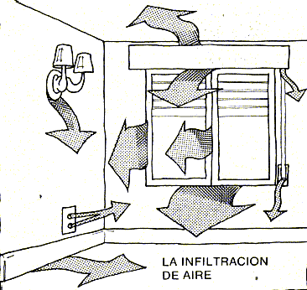
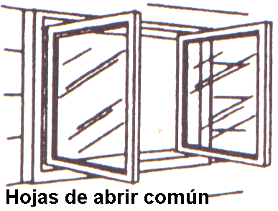
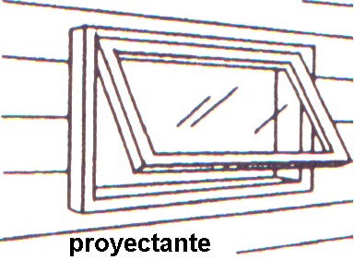
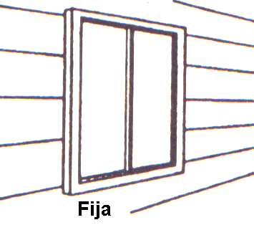
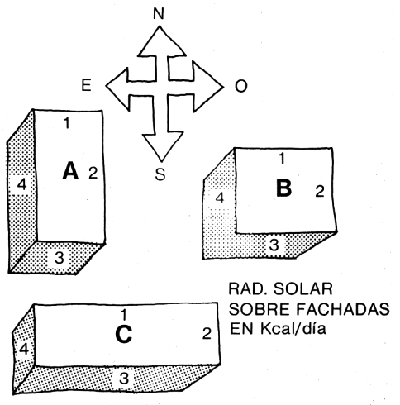
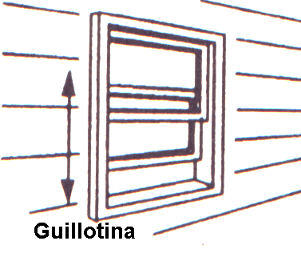
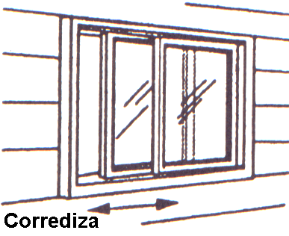
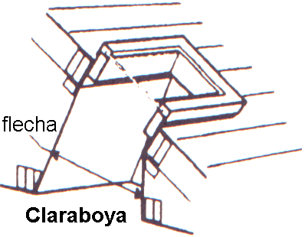
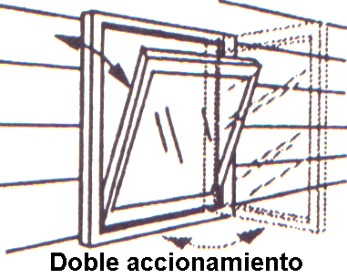
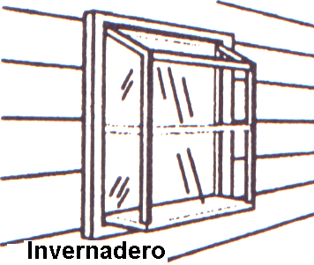
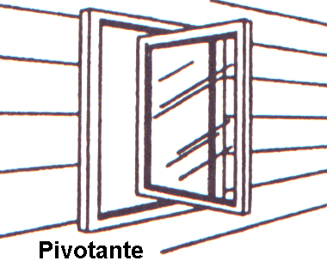
Condensaciones – Humedad
Infiltraciones del aire
La condensación en un cerramiento, modifica las propiedades de los materiales componentes, aumentando la transmitancia térmica del cerramiento y agravando el fenómeno de condensación. Existe mayor caudal de pérdidas de calor al exterior y por lo tanto, mayor consumo de energía.
Las pérdidas de calor causadas por infiltraciones de aire pueden representar hasta un 30 % de las totales de un edificio.
Carpinterías
Carpintería | Fija Vidrio Simple | Fija DVH | Operable DVH
Aluminio | 6,4 | 3,0 | 4,1
Al con RPT (Rotura de Puente Térmico) | 6,1 | 2,6 | 2,9
Madera/ Plástico | 5,6 | 2,2 | 2,4
Plástico con relleno de fibra de vidrio | 5,4 | 2,1 | 2,1
Diseño - Forma

Slide 13
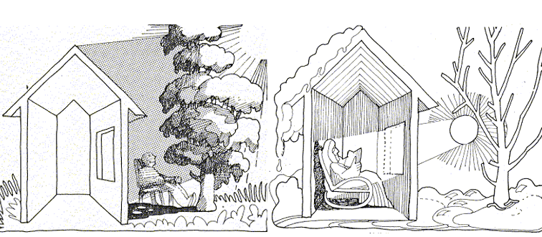
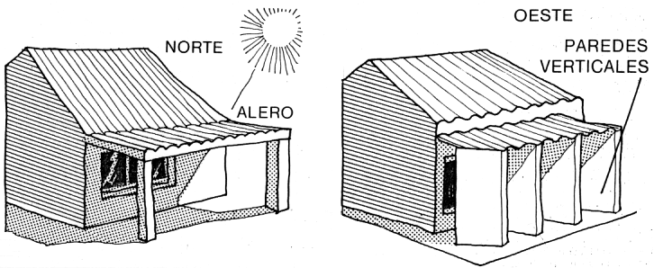
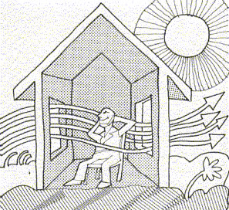
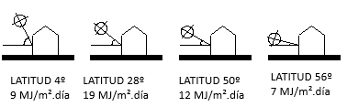
Orientación - Diseño
Acceso al sol - Vegetación
ZONA BIOAMBIENTAL III TEMPLADA CÁLIDA 30´ LATITUD SUR
Orientaciones con protección solar necesaria
Orientaciones. Favorables y óptimas
Orientaciones donde se reciben como mínimo 2 horas de asoleamiento
Parasoles
Ventilación
Acceso al sol – Radiación incidente

Slide 14






Simuladores analizados
Energy 10
HAP
TRNSYS
Calener
Energy Plus
eQuest

Slide 15
Rango de aplicaciones
En la práctica, las herramientas de simulación pueden utilizarse para las siguientes funciones:
Evaluar las opciones de diseño e investigar la optimización del diseño.
Facilitar la investigación de nuevas ideas.
Controlar el cumplimiento o de los códigos de energía de los edificios.
Realizar análisis económicos para determinar el impacto de las medidas de conservación.
...

Slide 16
Limitaciones
La entrada del programa es voluminosa y detallada científicamente, y se piden datos que no siempre están disponibles
Los resultados del programa consisten en datos que pueden confundir al usuario.
Muchas herramientas de diseño detalladas están orientadas a la investigación.
El software no permite a los usuarios la flexibilidad suficiente como para hacer programación que cumpla fácilmente las necesidades particulares.

Slide 17
eQuest
Es un programa sofisticado pero fácil de usar.
Proporciona resultados a nivel profesional con un nivel aceptable de esfuerzo.
Es reconocido para presentar proyectos LEED.
Si bien cuenta con un asistente, luego se puede trabajar en el modo edición.
Amplia gama de planillas de resultados.

Slide 18
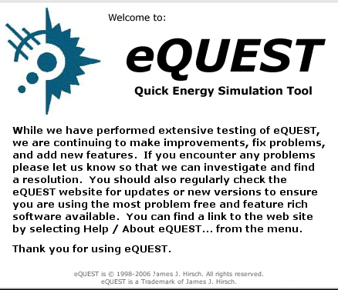
Ejemplo de uso de eQuest

Slide 19
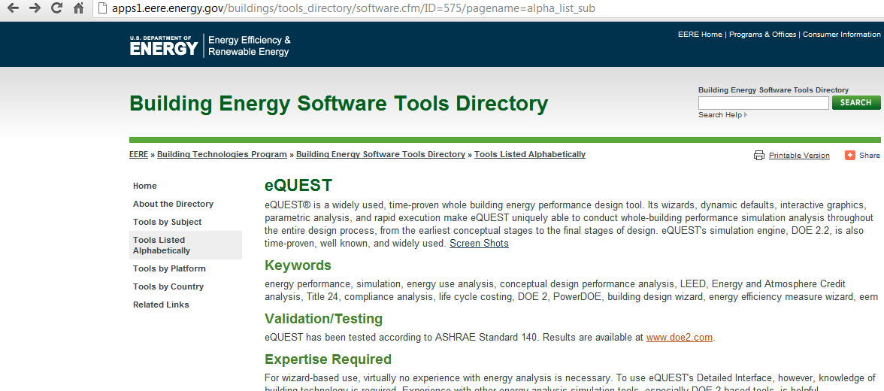
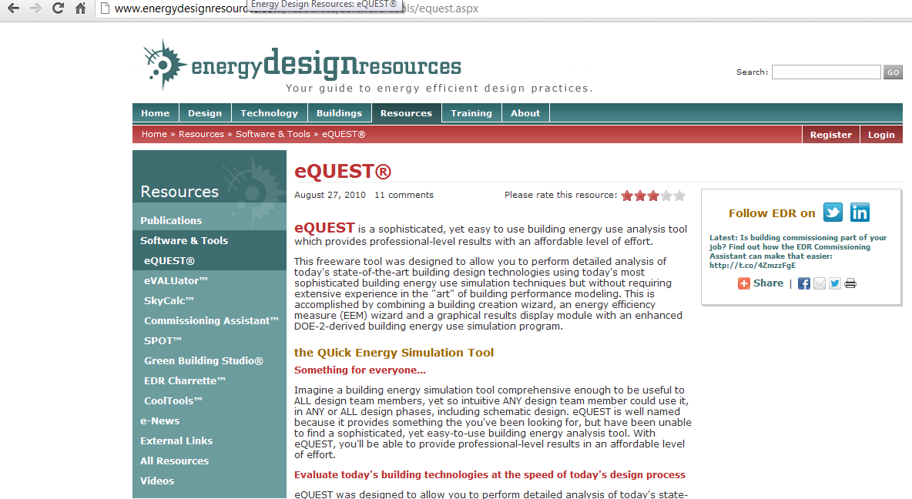
En la WEB

Slide 20
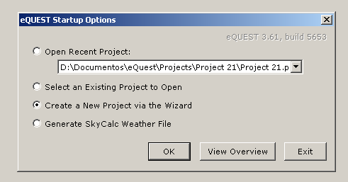
Al iniciar un nuevo proyecto
eQuest ofrece un asistente para completar con todos los datos requeridos para la simulación

Slide 21
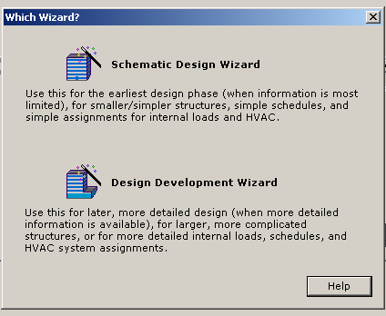
Cuenta con dos modalidades
Cuando la información es más limitada o pequeñas estructuras
Cuando la información detallada está disponible o estructuras más complicadas

Slide 22
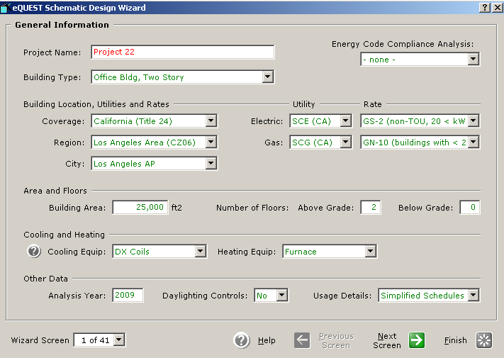
Schematic
Aquí solicitará
Nombre del proyecto
Tipo de edificio (lista)
Ubicación y clima de la región
Tarifas eléctricas y de gas
Área del edificio
Nro de pisos por encima y por debajo (subsuelo)
Calefacción y Refrigeración
Año de análisis
Por sí o por no, evaluación del aprovechamiento de la luz solar.
Detalles de uso

Slide 23
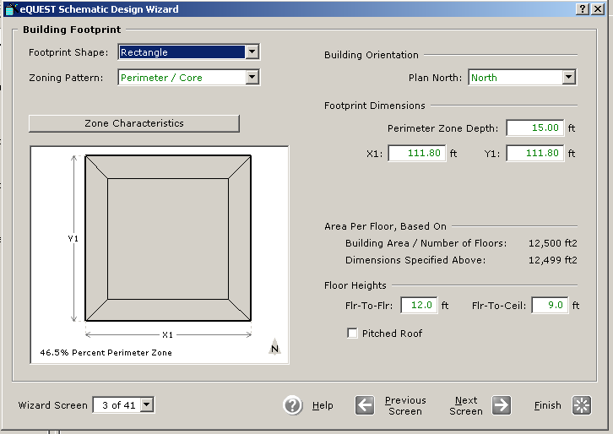
Detalles constructivos: Forma de la base del edificio
Forma de la base
Patrón de zona
Orientación del
edificio
Dimensiones de la base
Profundidad de zona de penetración
Altura de piso a piso y piso a techo
Inclinación del techo

Slide 24
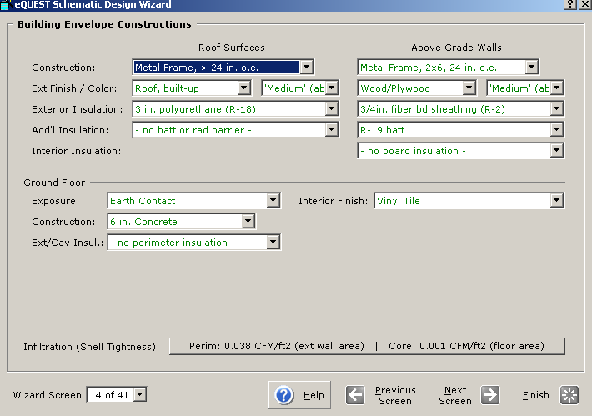
Elementos de construcción de la envolvente del edificio

Slide 25
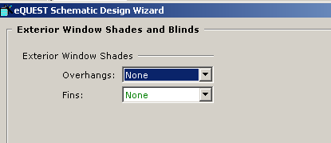
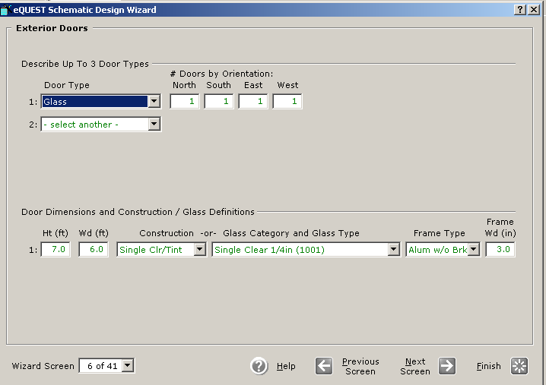
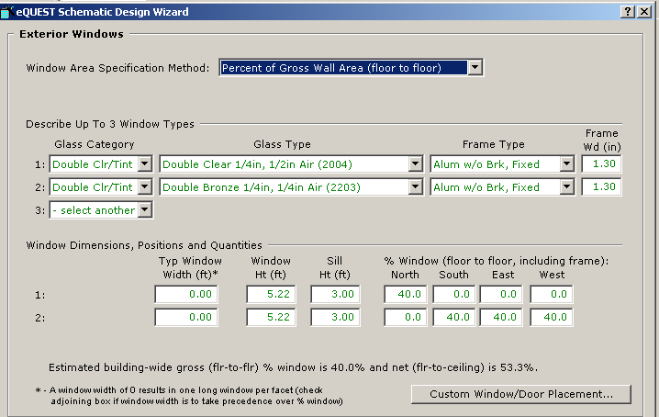
Puertas – Ventanas – Sombras exteriores

Slide 26
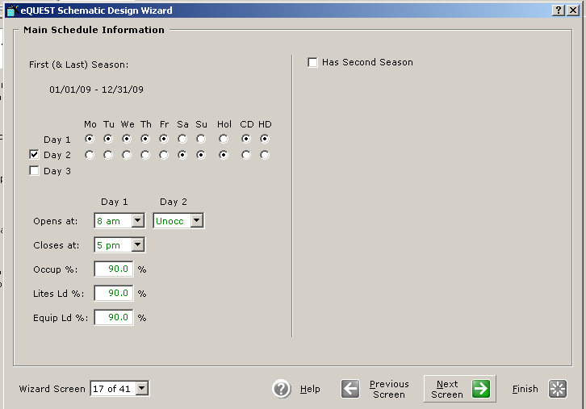
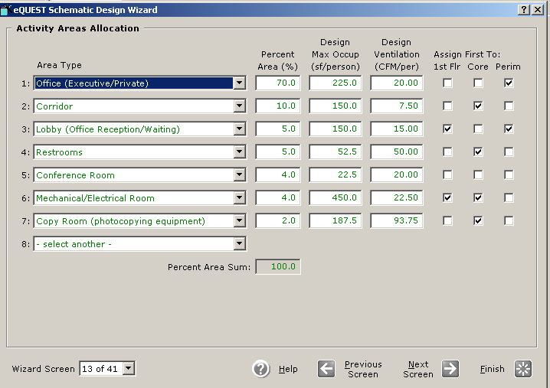
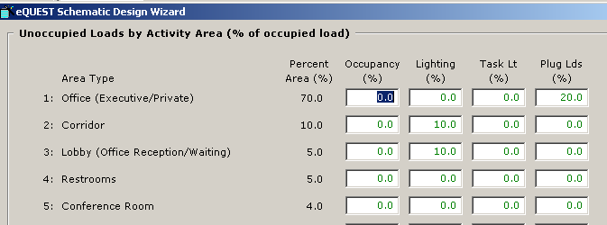
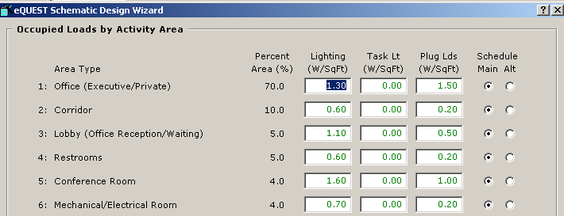
Actividades en las distintas áreas del edificio cuando están ocupadas y desocupadas y esquema horario de uso

Slide 27
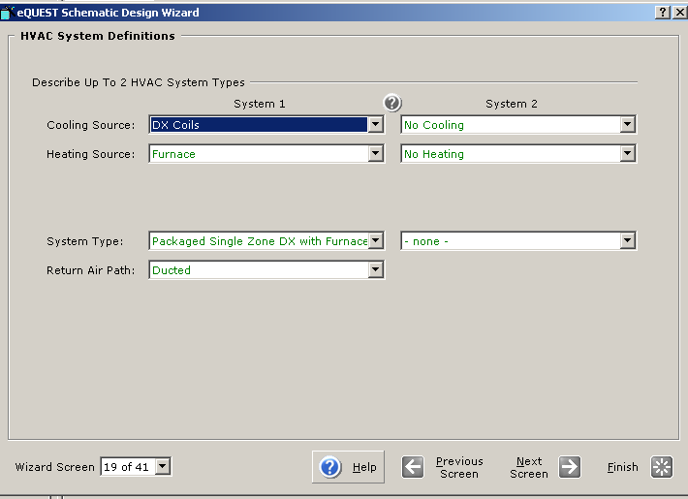
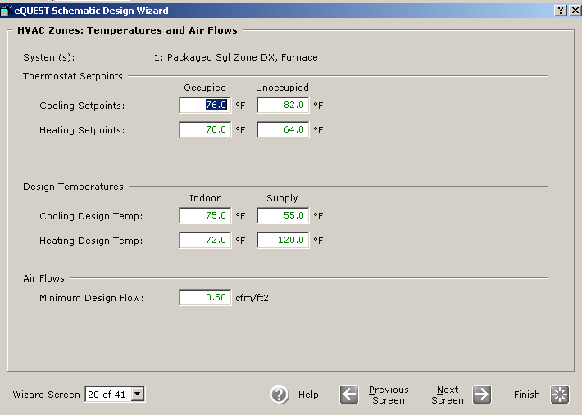
Sistema de HVAC y ajuste de temperaturas
(Calefacción Refrigeración Aire acondicionado)

Slide 28
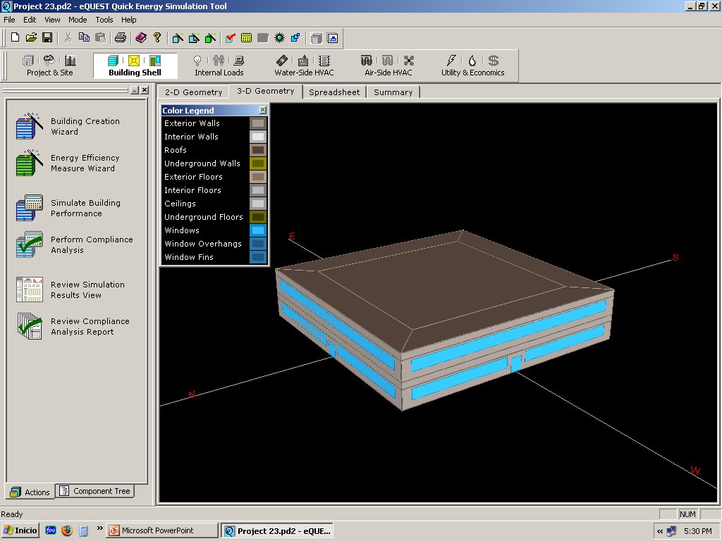
Una vez cargada toda la información solicitada
Presionamos FINISH
A partir de ahora trabajaremos con el menú que tenemos
a la izquierda del esquema gráfico. Que nos da la posibilidad de visualizarlo en dos o tres dimensiones.

Slide 29
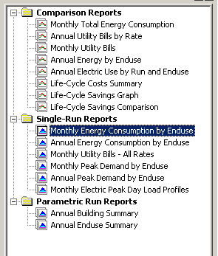
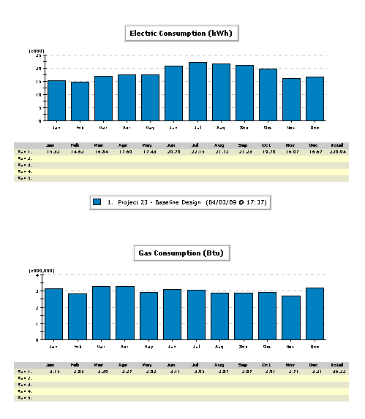
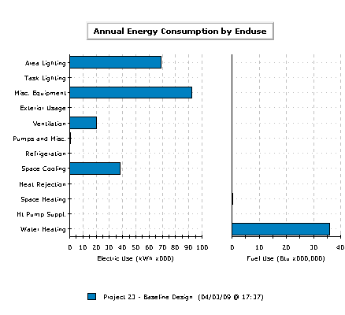
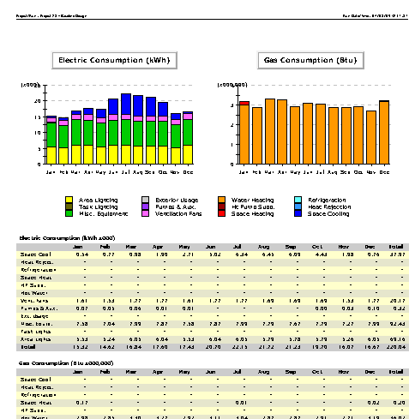
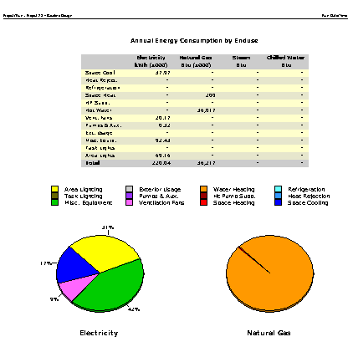
Ejemplos de gráficos
REPORTES

Slide 30
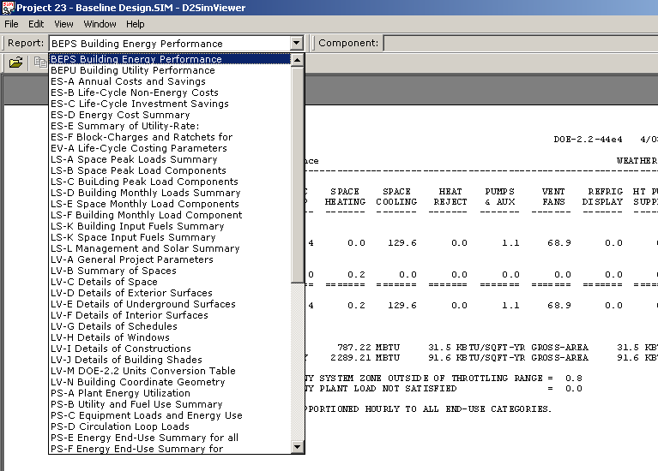
Lista de reportes y ejemplo de uno

Slide 31
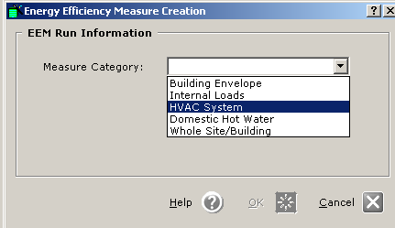


Para simular alguna estrategia de mejora se elige la categoría donde aplica la modificación
Se realiza los cambios/ mejoras

Slide 32

Luego se vuelve a simular

Slide 33
APLICACIÓN DE LA SIMULACIÓN ENERGÉTICA A UNA CASA DE CARACTERÍSTICAS BIOCLIMÁTICAS DE LA ZONA DE ISLAS DE ZÁRATE CAMPANA PARA SU EVALUACIÓN Y MEJORA ENERGÉTICA
Resumen
Como casa de referencia es el diseño realizado para una casa a ubicar en la zona de islas de Zárate Campana, la cual posee valores estimados según Norma IRAM 11604 de 29280 MJ, el valor obtenido de la simulación de este caso base según eQuest: 29067 MJ, que luego de aplicar las estrategias de mejora para la época invernal se obtuvo un consumo sustancialmente menor.
Además, al incorporarle el uso de energías alternativas el programa nos permite ver como incide su uso en los consumos tanto eléctricos como térmicos. Se calificó energéticamente la casa antes y después de las estrategias de mejora utilizando la Norma IRAM 11900

Slide 34


Slide 35
Metodología
Se simuló la casa con el software eQuest, en su versión 3-64, transfiriendo los datos de diseño de la casa al simulador.
Se busco la mayor precisión posible para obtener como datos finales las necesidades energéticas del trabajo original.
Se aplico sobre la Casa Bioclimática de Referencia las estrategias de mejora en su envolvente, obteniendo el diseño de una Casa Bioclimática Mejorada.
Por último se compararon la calificaciones energéticas de ambos diseños.

Slide 36
Descripción general de la casa
Se definió la zona bioclimática, aplicando la norma IRAM 11603:1996, en función del lugar de ubicación, que es la zona de islas del Delta de Zarate – Campana.
Zona Bioclimática IIIb templado cálido.
Componente | Descripción | Transmitancia “K” [W/m² ]
Pared | Revestimiento exterior de madera de álamo de espesor 3 cm, poliestireno expandido 7,5 cm, barrera de vapor, revestimiento interior de madera de álamo de 3 cm | 0,321
Techo | Cubierta de chapa metálica, cámara de aire > 50 mm; aislación hidrófuga, poliestireno expandido de 15 cm; barrera de vapor, revestimiento interior de madera de álamo de 3 cm. | 0,167
Ventanas | Con vidrio simple, repartido | 5,110
Piso | Revestimiento ext. De madera de álamo, espesor 3 cm, aislación hidrófuga, poliestireno expandido de 5 cm, revestimiento interior de madera de álamo | 0,460
 | HR | Temperatura media | Temperatura mínima | Temperatura máxima
Invierno | 79% | 11,4 ºC | 7,6 ºC | 16,1 ºC
Verano | 64% | 23,5 ºC | 18,4 ºC | 29,0ºC
 | Media TDMD | Máxima TDMX
Temperatura de diseño | 23,2 ºC | 32,5ºC

Slide 37

Valores energéticos según las Normas IRAM correspondientes
Coeficiente volumétrico de pérdidas de calor:
Según IRAM 11604: Gcal = 1,2805W/m³ºK, cumple.
Demanda de energía térmica anual corregida:
Q= 28220,5 MJ.
Calificación Energética
Calificación de eficiencia energética de calefacción para edificios mediante la norma IRAM 11900:2009 es de τ_{m} = 1,85 esto implica Categoría C
Aclaración: Debió corregirse la demanda térmica anual, para Buenos Aires, para poder hacer la comparación, ya que estos son los valores que tiene en su archivo climático el simulador

Slide 38

Modelización de la envolvente del edificio – vista lado norte

Slide 39

Modelización de la envolvente del edificio – vista lado sur

Slide 40

Introducción de datos

Slide 41
Valores energéticos
Demanda térmica anual obtenida por el simulador | MJ
Cocina-Comedor | 14183,42
Habitación interior | 4005,83
Habitación al este | 5667,46
Baño | 2398,01
Lavadero | 2809,46
Total | 29064,18
Invernáculo | 12763,39
Este valor se aproxima al valor calculado por la norma IRAM 11604

Slide 42
Componentes y transmitancias de la casa mejorada
Componente | Descripción | Transmitancia “K” [W/m²K]
Pared | Revestimiento exterior de madera de Álamo de espesor 3cm, cámara de aire, Aislación hidrófuga, poliuretano de 7,5cm, barrera de vapor, revestimiento interior de madera álamo de 3cm. | 0,238
Techo | Cubierta de chapa metálica, cámara de aire >de 50mm; aislación hidrófuga, poliuretano de 15cm; barrera de vapor de 1,5cm; revestimiento interior de madera de álamo de 3cm. | 0,102
Ventanas | Con vidrio doble (Dbl Clear Low Iron 3mm/6mm Air) | 2,952
Piso | Revestimiento exterior de madera de Álamo de espesor 3cm, Aislación hidrófuga, poliuretano 5cm, revestimiento interior de madera de álamo de 3cm. | 0,244

Slide 43
Valores energéticos luego de aplicar las estrategias de mejora
Demanda térmica anual obtenida por el simulador | MJ | Base | %
Cocina-Comedor | 12979,66 | 14183,42 | 8,5
Habitación interior | 2803,13 | 4005,83 | 30,00
Habitación al este | 4029,04 | 5667,46 | 28,9
Baño | 1872,62 | 2398,01 | 21,9
Lavadero | 2248,20 | 2809,46 | 20
Total | 23932,65 | 29064,18 | 17,7
Invernáculo | 9060,34

Slide 44

Calificación energética
Calificación de eficiencia energética de calefacción para edificios mediante la norma IRAM 11900:2009 luego de aplicar la mejora a la envolvente τ_{m} = 1,26 esto implica Categoría B

Slide 45



Análisis particular del invernáculo
GANANCIA DE CALOR
verano
invierno
Notes:
Para poder simular los efectos del invernáculo sobre la casa se lo considero como una zona externa y además, si bien en el diseño bioclimático la cantidad de energía es suficiente para calefaccionar parte de la casa, no está considerado como hacer llegar esa energía y en qué tiempo estaría disponible. El simulador nos permite hacer esa consideración y ajustar realmente cual es la energía potencial a ser utilizada y en qué momentos. La fig. 6 nos muestra en las curvas de mayor amplitud, en sus valores positivos, la ganancia de calor en el invernadero, durante el período de invierno y en los valores negativos lo que se pierde por el mismo, en las horas de ausencia de sol, considerando el frente vidriado al norte, exclusivamente. La curva de menor amplitud, es el mismo ambiente, pero cubriendo el frente vidriado. Se puede apreciar sensiblemente que la pérdida de calor es menor. Por lo tanto podemos decir, en principio para evitar las pérdidas de calor que se dan en las horas sin sol, cubrir el frente vidriado y así poder preservar el calor ganado durante las horas diurnas con sol. Si bien esta apreciación es lógica, el diagrama nos manifiesta los valores que pueden ser aprovechados. De la misma manera se puede apreciar en un día típico de invierno y un día típico de verano, apreciando además la modificación teniendo en cuenta ocupado y desocupado

Slide 46
DETERMINACION DEL CONSUMO ENERGÉTICO REAL
Abastecimiento térmico
  Para el abastecimiento térmico, se utilizó un equipo de quemado de combustible de madera, para el simulador es un (Furnace) y utiliza un ventilador para homogeneizar la circulación de aire caliente en el interior de las habitaciones. Para los consumos eléctricos necesarios (ventiladores) se consideró el uso de un sistema fotovoltaico.
Aplicación de las cargas
  4 personas (2 mayores y 2 menores)
  Horario estimado de permanencia de las cuatro personas de 20:00 a 6:00
  1 persona de 6:00 a 14:00
  3 personas de 14 a 20:00

Slide 47

DETERMINACION DEL CONSUMO ENERGÉTICO REAL
Iluminación: lámparas de bajo consumo, distribuidas así:
  1 en baño de 9W
  1 en lavadero de 18 W
  1 en cada habitación de 26 W
  1 en cocina de 18 W
  2 en comedor de 13 W cada una

Slide 48

Resultado de la simulación

Slide 49

Desglose de consumo

Slide 50

Simulación con las mejoras

Slide 51

Tabla de consumos con las mejoras

Slide 52
Cuadro comparativo de consumos energéticos. Anuales
 |  | Base | Mejorado
Eléctrico (Kwh) | Ventiladores | 27,4 | 23,0
Térmico(BTU x000.000) | Calefacción | 16,68 | 13,45

Slide 53

Conclusión
Lo que se comprueba es que la simulación permite obtener valores más cercanos a la realidad debido a la posibilidad de trabajar con variables dinámicas y ajustar de esa manera las necesidades energéticas de la vivienda, sin caer en el sobredimensionamiento.
El análisis del comportamiento del invernáculo de una manera más racional, determinando los verdaderos picos de ganancia de calor, pudiendo orientar esa energía al resto de los ambientes, mediante por ejemplo el uso de extractores, teniendo la precaución de obstaculizar la pérdida durante las horas sin sol. Teniendo en cuenta que con el simulador es posible representar el efecto de obstaculizar las aberturas. Pudimos observar además que al aplicarle la norma IRAM 11900:2009 de calificación energética, en ambos estados se obtuvo una mejora desde la categoría C a la categoría B, lo cual se ve reflejado en los consumos energéticos. Por parte del consumo de energía térmica la reducción es del orden del 19 % y por parte de la energía eléctrica la reducción es del orden del 16 %.

Slide 54






MUCHAS GRACIAS POR SU ATENCIÓN!
Hay una fuerza motriz más poderosa que el vapor, la electricidad y la energía atómica: “LA VOLUNTAD”
Albert Einstein
Centro CEA
Facultad Regional Delta

